Slide 1
BÁO CÁO CUỐI KÌ
MÔ HÌNH KINH DOANH CÓ ỨNG DỤNG ERP VÀO CỬA HÀNG NÔNG SẢN
Môn : Hoạch định nguồn lực doanh nghiệp
Giảng viên hướng dẫn: Ths. Đỗ Duy Thanh

Slide 2
Phân Công Công Việc
Phạm Thụy Ý Vy
20522183
Viết báo cáo, tìm và nghiên cứu tài liệu
Đinh Thị Tú Uyên
20522139
Triển khai lên odoo và quay clip demo
Nguyễn Trung Nguyên
20521678
Làm slide, tìm và nghiên cứu tài liệu

Slide 3

Nội dung báo cáo chính :
Giới thiệu đồ án
Xác định và phân tích yêu cầu
Các modules sử dụng
Triển khai các modules trên odoo (link demo)
Tổng kết

Slide 4
Lý do chọn đề tài
Mục tiêu
Giải pháp
Phạm vi
Công cụ sử dụng
Doanh nghiệp đang triển khai
GIỚI
THIỆU
ĐỒ
ÁN

Slide 5
1.1 Lý do chọn đề tài
Nước ta là một nước nông nghiệp, có đến 70% dân số lao động nước ta hoạt động trong lĩnh vực này. Vì vậy, sản xuất lĩnh vực nông nghiệp đóng vai trò vô cùng quan trọng trong nền kinh tế quốc dân, đóng góp khoảng 24% GDP, gần 30% giá trị hàng hóa xuất khẩu.
Với vị trí là một nước đang phát triển nông nghiệp. Tuy nhiên, việc áp dụng công nghệ trong ngành Nông nghiệp vẫn còn khoảng cách so với yêu cầu đặt ra từ thực tế phát triển, đặc biệt trong bối cảnh biến đổi khí hậu đang gia tăng, sức ép, nông sản "nhiễm bẩn" và sản phẩm nông nghiệp Việt Nam phải đối mặt với sự cạnh tranh gay gắt trên thị trường toàn cầu hóa.
Hiểu được những khó khăn này nên nhóm muốn làm cho mọi người có cái nhìn rõ hơn về quy trình sản xuất cũng như cung cấp nông sản sạch từ trang trại đến lúc đến tay của khách hàng.

Slide 6
1.2 Mục tiêu
Xây dựng một trang web thương mại điện tử bán hàng trên nền tảng Odoo nhằm tận dụng thế mạnh của ERP.
Khách hàng có thể xem thông tin mọi lúc mọi nơi về sản phẩm, tiến hành đặt hàng và thanh toán online trực tiếp.
Có thể nhận được sự chăm sóc cũng như giải đáp mọi thắc mắc từ nhân viên của cửa hàng một cách nhanh chóng và tiện lợi
Nhân viên cửa hàng và người quản lý có thể sử dụng và điều hành một cách dễ dàng nhằm giúp quản lý mọi nguồn lực của cửa hàng như: quản lý kho, quản lý nhân viên, quản lý website, quản lý mua hàng, bán hàng, quản lý tài chính kế toán, chăm sóc khách hàng

Slide 7
1.3 Giải pháp
Rất nhiều nghiên cứu đã chỉ ra rằng các doanh nghiệp nhỏ sẽ hoạt động tốt hơn khi có một trang web mạnh. Họ có thể tăng doanh số bán hàng nhanh gấp 4 lần so với đối thủ cạnh tranh hoạt động ngoại tuyến nếu họ ứng dụng web và các công cụ về quản trị nguồn lực doanh nghiệp như ERP là vô cùng cần thiết. Nắm bắt được vai trò trên, cửa hàng đã quyết định xây dựng hệ thống thương mại điện tử cửa hàng kinh doanh rau hữu cơ trên nền tảng Odoo qua việc sử dụng ERP vào việc hoạch định nguồn lực của chính cửa hàng của mình nhằm đạt được hiệu quả kinh doanh.
Hệ thống phần mềm Odoo ERP có thể cung cấp một số dịch vụ toàn diện cho các doanh nghiệp cũng như nông dân, bao gồm: quản lý các cơ sở và vùng trồng, quản lý chính sách hợp đồng, quản lý đăng ký và nhận vật tư, quản lý qui trình canh tác, nghiệm thu các công việc, dịch vụ đối tác thực hiện, lập kế hoạch nhu cầu của các nhà máy

Slide 8
1.4 Phạm vi
Về phạm vi: Vì giới hạn về thời gian phải hoàn thành và số lượng thành viên nhóm, kinh nghiệm thực tế chưa cao nên đồ án còn dừng lại ở mức báo cáo môn học. Chưa thực hiện được giao dịch với công ty ngoài thực tế để triển khai bàn giao khi hoàn tất.
Ngoài ra, hệ thống còn giới hạn bởi các yếu tố:
Chương trình chỉ triển khai trên hệ điều hành Windows – Microsoft máy tính.
Áp dụng cho mô hình cửa hàng vừa và nhỏ.
Đối tượng sử dụng: Cho nhân viên các cửa hàng sử dụng để thuận tiện cho việc bán hàng, quản lý về các mặt và còn cho các đối tượng khách hàng.

Slide 9
1.5 Công cụ sử dụng
Trong quá trình thực hiện, nhóm đã sử dụng một số phần mềm phục vụ cho việc tìm hiểu và xây dựng đề tài:
Odoo 8.0.
Visio Professional 2016.
Microsoft Office 2016.
Bandicam.
ProShow Producer.

Slide 10
1.6 Doanh nghiệp đang triển khai
Một số công ty lớn về thủy sản và sản xuất sản phẩm nông nghiệp điển hình triển khai ERP :
Thủy sản Minh Phú
Lộc Trời
Greenfeed
Marvin Group
Hải Nam Seafoods
Hoang Long Seafood
Thức ăn chăn nuôi Lái Thiêu
RICEGROWERS VIỆT NAM (Sunrice)
Langbiang Farm
.v.v

Slide 11
XÁC ĐỊNH
&
PHÂN TÍCH YÊU CẦU
Đặc tả bài toán
Phân tích yêu cầu
Mô hình use case

Slide 12
2.1 Đặc tả bài toán
Hoạt động của khách hàng: Khách hàng là người có thể làm những hoạt động sau: lên website của cửa hàng tìm kiếm thông tin về các sản phẩm cũng như các sản phẩm có liên quan, sau đó có thể tiến hành đặt hàng và thanh toán, bên cạnh đó khách hàng còn có thể đặt câu hỏi trực tiếp với nhân viên cửa hàng và để lại thông tin để bộ phận chăm sóc khách hàng có thể liên lạc sau.
Hoạt động của bộ phận chăm sóc khách hàng: Sẽ là người trực tiếp tư vấn hoặc liên hệ với khách hàng cho cửa hàng để có thể biết được mục đích và yêu cầu cũng như sở thích và thông tin mà khách hàng đang cần.
Hoạt động của bộ phận kho: Nhân viên trong bộ phận kho sẽ kiểm tra tình trạng các sản phẩm trong kho, có tồn kho hiện tại như thế nào về các sản phẩm của cửa hàng, cũng như làm các hoạt động động liên quan đến việc tiếp nhận việc xuất kho và nhập kho, kiểm kê sản phẩm cho cửa hàng.

Slide 13
2.1 Đặc tả bài toán
Hoạt động của bộ phận nhân sự: Bộ phận nhân sự sẽ trực tiếp quản lý tất cả nhân viên trong cửa hàng, ngày, giờ làm việc và theo dõi sát sao quá trình làm việc của nhân viên. Ngoài ra bộ phận nhân sự sẽ còn có nhiệm vụ quản lý và tổ chức các cuộc tuyển dụng nhân viên cho cửa hàng.
Hoạt động của bộ phận tài chính kế toán: Nhân viên kế toán sẽ dựa vào các đơn hàng để tính tiền cho khách hàng, quản lý thông tin kế toán cho cửa hàng, lập báo cáo về doanh thu và lợi nhuận cho cửa hàng, còn nhân viên về tài chính sẽ chịu trách nhiệm về việc chi tiêu của cửa hàng về vốn, tiền trả cho nhà cung cấp cũng như trả lương cho nhân viên và các chi tiêu trong cửa hàng.

Slide 14
2.1 Đặc tả bài toán
Hoạt động của bộ phận mua hàng: Sẽ đảm nhận và được phê duyệt sẽ thực hiện hai nhiệm vụ, thứ nhất sẽ mua các sản phẩm điện thoại và các linh kiện, thứ hai sẽ mua các vật tư sản phẩm dùng trong cửa hàng bằng thông qua tìm nhà cung cấp phù hợp tiến hành giao dịch với nhà cung cấp và thanh toán để mua sản phẩm về cho cửa hàng thông qua các hoạt động quyết định các yêu cầu về vật tư, quyết định nguồn cung, lựa chọn nhà cung cấp, tạo hóa đơn mua hàng và xác nhận với nhà cung cấp, nhận và xác thực hóa đơn với nhà cung cấp.
Hoạt động của bộ phận bán hàng: Nhân viên bán hàng sẽ chịu trách nhiệm về việc hướng dẫn và giới thiệu sản phẩm cho khách hàng, tiến hành lập đơn hàng với thông tin về chi tiết sản phẩm, giá bán, giá khuyến mại, tạo và gửi báo giá cho khách hàng.

Slide 15
2.2 Phân tích yêu cầu
Yêu cầu chức năng
Chức năng quản lý:
+ Chức năng quản lý, chăm sóc khách hàng: Quản lý thông tin khách hàng, quản lý các đầu mối, cơ hội có khả năng trở thành khách hàng, chăm sóc các khách hàng cũ.
+ Chức năng quản lý đơn hàng: Quản lý báo giá, đơn bán hàng, mua hàng từ nhà cung cấp.
+ Chức năng quản lý kho, bãi: Quản lý nhập, xuất kho, tồn kho, quản lý trung chuyển giữa các kho, phiếu nhập, xuất kho.
+ Chức năng quản lý nhân viên/tuyển dụng: Quản lý thông tin nhân viên trong cửa hàng, thông tin về hoạt động tuyển dụng nhân sự cho cửa hàng.

Slide 16
2.2 Phân tích yêu cầu
Yêu cầu chức năng
Chức năng lưu trữ:
+ Lưu trữ thông tin khách hàng: Hệ thống sẽ cần để đảm bảo trong việc lưu trữ thông tin của khách hàng như số điện thoại, tên khách hàng, địa chỉ cũng như các thông tin liên quan đến giao dịch trước đó (nếu có) của khách hàng, các thông tin này chỉ được lưu riêng tư không công khai.
+ Thông tin về các sản phẩm: Cần lưu trữ thông tin của các sản phẩm và các vật phẩm khác (nếu có) trong cửa hàng lên hệ thống.
+ Thông tin về nhân viên/tuyển dụng: Các thông tin liên quan đến nhân viên như họ tên, điện thoại, CMND, trình độ bằng cấp, ngày bắt đầu làm việc và các thông tin liên quan quá trình làm việc của nhân viên.
+ Thông tin về các hoạt động mua hàng, bán hàng và kế toán của cửa hàng: Lưu trữ chính xác các thông tin trên.

Slide 17
2.2 Phân tích yêu cầu
2. Yêu cầu phi chức năng
Dễ sử dụng: Giao diện thân thiện, trực quan với người dùng.
Tính an toàn, bảo mật: Các thông tin được lưu trữ và mã hóa, đảm bảo thông tin khách hàng và các thông tin quan trọng được bảo mật tối ưu nhất.
Tính hiệu quả: Tối ưu hóa chi phí, đem lại lợi nhuận cho công ty.
Tính tương thích: Có thể chạy trên mọi loại thiết bị từ laptop đến điện thoại cá nhân.

Slide 18
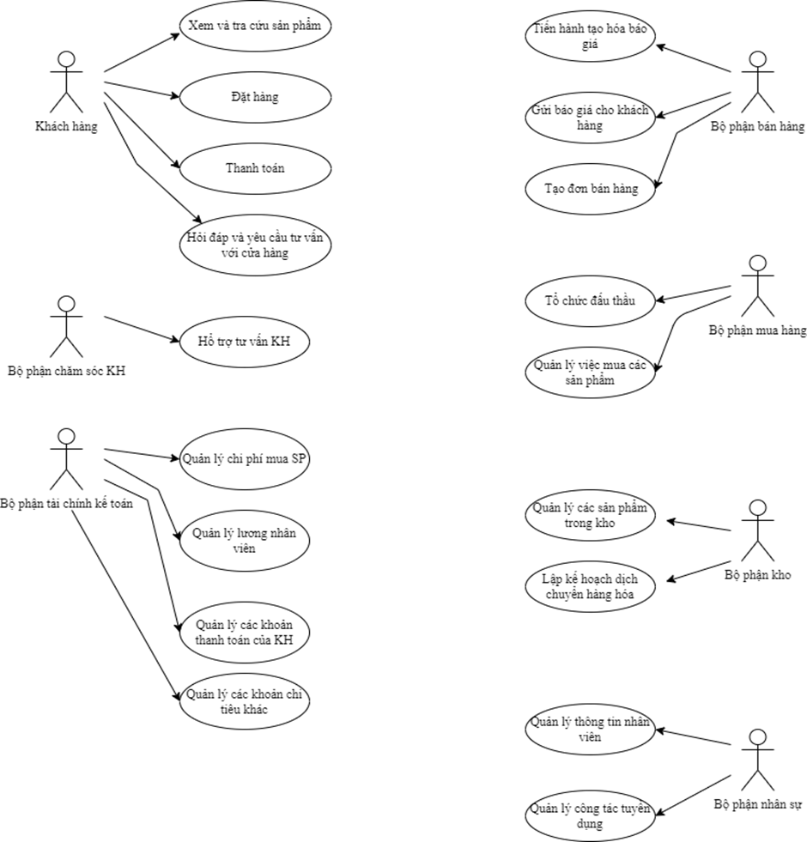
2.3 Mô hình use case
Sơ đồ use case tổng quan

Slide 19
CÁC MODULES SỬ
DỤNG
Giới thiệu các modules sử dụng.

Slide 20
3.1 Giới thiệu về các modules sử dụng
Sale Management
CRM
Purchase Management
eCommerce
Web Builder
Point of Sales
Live Chat
Marketing
Warehouse Management
Employee Management
Payroll
Online Events

Slide 21
TRIỂN KHAI
CÁC MODULES TRÊN
ODOO
DEMO
Link demo : https://www.youtube.com/@uyeninhthitu/playlists

Slide 22
Môi trường và phát triển và triển khai hệ thống
Kết quả đạt được và hạn chế
Hướng phát triển
TỔNG
KẾT

Slide 23
5.1 Môi trường và phát triển và triển khai hệ thống
Môi trường phát triển
Hệ điều hành: Micorsoft Windows 7,10.
Hệ quản trị cơ sở dữ liệu: PostgreSQL.
Công cụ xây dựng website: Odoo 8.0.
Môi trường triển khai ứng dụng
Hệ điều hành: Microsoft Window 7 trở đi.
Cần cài đặt: Odoo 8 có sử dụng hệ quản trị PostgreSQL.

Slide 24
5.2 Kết quả đạt được và hạn chế
Kết quả
Xây dựng hệ thống thương mại điện tử trong việc bán hàng là một đề tài không mới nhưng còn nhiều hướng để phát triển và hướng đến, hiện tại vẫn còn nhiều cửa hàng nhỏ lẻ vẫn quản lý bằng sổ sách cá nhân cho nên nhóm vẫn quyết định làm nhưng phát triển mở rộng hơn về việc sử dụng ERP để quản trị tổng thể toàn bộ cửa hàng về mặt thương mại điện tử cho việc kinh doanh bán các sản phẩm hữu cơ.

Slide 25
5.2 Kết quả đạt được và hạn chế
Đề tài vẫn còn nhiều hướng phát triển và mở rộng, đến thời điểm hiện tại, nhóm đã hoàn thành trong phạm vi đồ án môn học đề ra với các nội dung sau:
Xây dựng website bán hàng.
Quản lý bán hàng.
Quản lý mua hàng.
Quản lý kho.Bán hàng tại cửa hàng (Point of Sales)
Quản lý nhân viên.
Marketing.
Tạo đầu mối kinh doanh và cơ hội bằng kênh trực tuyến.
Payroll.
Phân quyền người dùng.

Slide 26
5.2 Kết quả đạt được và hạn chế
Hạn chế
Do hạn chế về thời gian thực hiện và nghiên cứu nên đề tài còn giới hạn, do đó các chức năng của hệ thống thương mại điện tử cửa hàng bán rau hữu cơ còn một số hạn chế, cụ thể như sau:
Chưa vận dụng hết các tính năng của các module vào hệ thống một cách đầy đủ và tiện lợi.
Không tạo hay viết module riêng biệt dành riêng cho cửa hàng có thể sử dụng.
Chưa tìm hiểu phần lập trình các module trong Odoo.
Chưa có cái nhìn toàn diện và đầy đủ về hệ thống cũng như các thao tác nghiệp vụ và xử lý trên hệ thống ERP sử dụng odoo.
Chưa đưa ra thực tế và thị trường để sử dụng.
Chưa cài đặt được những phần về bảo mật hệ thống.

Slide 27
5.2 Kết quả đạt được và hạn chế
Ngoài ra còn các mặt hạn chế mang tích chủ quan của nhóm như thời gian, phân bổ công việc và họp nhóm cũng làm ảnh hưởng đến chất lượng của đồ án.
Do đó, đề tài chỉ dừng lại ở mức độ đồ án môn học và chưa thể hoàn thiện cũng như đạt được một số mục tiêu ban đầu đặt ra.

Slide 28
5.3 Hướng phát triển
Việc xây dựng hệ thương mại điện tử cửa hàng bán rau hữu cơ sau khi hoàn thành của nhóm tuy đã hoàn thành nhưng vẫn còn nhiều thiếu soát. Như đã trình bày ở các phần trước, nhóm chúng em nhận định còn rất nhiều việc phải làm để làm để hoàn thành đồ án xây hệ thống trên. Do đó, vì mục đích nâng cao chất lượng đồ án, cũng như có thêm thời gian học tập và nghiên cứu sau hơn sau khi kết thúc môn học, nhóm chúng em đã đặt ra một số mục tiêu, cụ thể như sau:
Mở rộng qui mô hệ thống.
Hoàn thiện đầy đủ, toàn diện và đúng đắn thông tin dữ liệu, nghiệp vụ và thao tác liên quan.
Thêm nhiều tính năng, chỉnh sửa cho webisite có giao diện bắt mắt và tạo thiện cảm với người dùng.

Slide 29
5.3 Hướng phát triển
Cấu hình Import file (ví dụ: excel) thay vì nhập từng dòng dữ liệu (cho các trường hợp hệ thống Odoo không xử lý được)
Cài đặt bảo mật hệ thống, phân quyền rõ ràng từng chức năng của các user trong hệ thống dành cho nhân viên cửa hàng.
Áp dụng và hoàn thiện đưa hệ thống ra thị trường.

Slide 30
Cảm ơn mọi người đã lắng nghe

